Slide 1
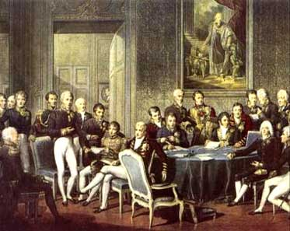
El Antiguo Régimen

Slide 2
El nombre de Antiguo Régimen fue concedido por los revolucionarios franceses. (Ancien Régime / Nouveau Régime)
El liberalismo representaba lo nuevo y la monarquía absoluta lo antiguo.

Slide 3
Características
Alcanzó su máximo esplendor en el siglo XVII-XVIII
Monarquía absoluta El rey gobierna sin límites
Sociedad estamental Privilegiados y no privilegiados
Economía agraria La agricultura era la base de la economía
Régimen demográfico antiguo La población crecía lentamente

Slide 4
Monarquía absoluta
Origen divino
Mando supremo militar, judicial, legislador, recauda los impuestos, nombra los cargos,incluso nombra cargos eclesiásticos
Se rodea de una Corte en la que están los cargos y las familias más importantes del reino
Ejemplos: Carlos I de Inglaterra, Luis XIV de Francia, Felipe V de España.

Slide 5
Sociedad estamental
Estamento: Grupo social al que se pertenece por nacimiento
Se dividía en nobleza, clero y el pueblo

Slide 6
De base agraria:
Secano.
Ausencia de mejoras técnicas desde hace siglos.
Rotación bienal con barbecho.
Propiedad en manos de los privilegiados sin posibilidad de vender (mayorazgos, manos muertas…).
Bajos rendimientos.
Artesanos :
Trabajan para el mercado local.
Ausencia de comunicaciones fiables.
Sujeta a los gremios, se impide la competencia .
Comercio:
Predomina el local y comarcal.
Existencia de un mercado ultramarino que todos los reinos quieren para ellos solos.
Política económica: MERCANTILISMO.
Tres principios o bases:
Un país es más rico cuanto más metales preciosos tiene, el balance comercial debe ser favorable y el Estado interviene en la economía.

Slide 7
Régimen demográfico antiguo (fase 1) caracterizado por:
Alta natalidad por ausencia de control y por costumbres sociales y religiosas.
Alta mortalidad por mala alimentación, hambrunas, epidemias…
Especialmente alta la mortalidad infantil, al ser los más débiles.
Crecimiento lento.

Slide 8
ANTIGUO RÉGIMEN
durante
en
Siglo XVII-XVIII
Europa
da nombre a la situación
política
económica
social
demográfica
Caracterizado por
Caracterizado por
Caracterizado por
Caracterizado por
Monarquía absoluta de origen divino
Predominio
agrario
Propiedad concentrada
Régimen demográfico antiguo
estamentos
divididos en
NO PRIVILEGIADOS
PRIVILEGIADOS
NOBLEZA
CLERO
TERCER ESTADO
PUEBLO LLANO
COMÚN

